Slide 1
Pesquisa de Mercado: Cafeteria em LA
Uma análise do mercado de cafeterias em Los Angeles

Slide 2
Sumário
1. Introdução
2. Metodologia
3. Análise de Mercado
4. Concorrência
5. Preferências dos Consumidores
6. Conclusões e Recomendações

Slide 3
Introdução
Este projeto visa realizar uma pesquisa de mercado sobre restaurantes em Los Angeles para estudar o potencial de investimento em uma pequena cafeteria com garçons robôs como diferencial.
Será avaliada a quantidade de assentos da cafeteria e reflexões a respeito da localização e se fará parte de uma grande rede ou não.

Slide 4
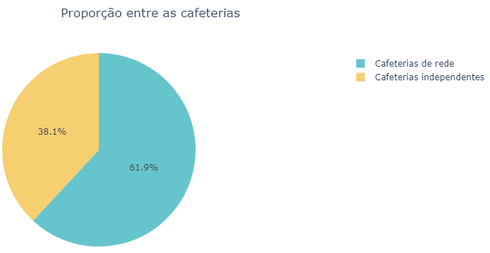
Cafeterias de rede são maioria
As cafeterias de rede constituem quase 62% do total das cafeterias de LA.
Isso pode significar que o público tem uma aceitação maior por este tipo de estabelecimento.
Fonte: Dados sobre restaurantes em LA

Slide 5
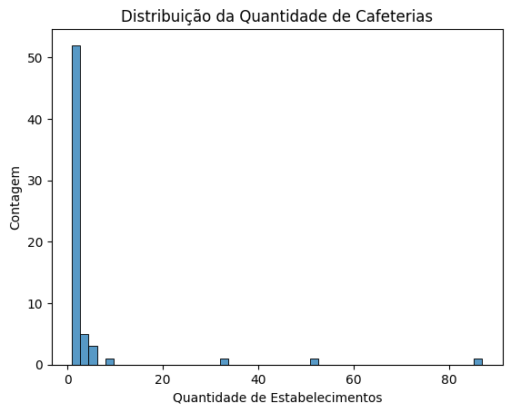
As redes com muitos estabelecimentos são exceção
As cafeterias em geral possuem apenas um estabelecimento, com exceção de grandes redes como o Starbucks.
Isso pode significar que essas grandes redes são muito bem sucedidas na região estudada e pode ser uma boa opção.
Fonte: Dados sobre restaurantes em LA

Slide 6
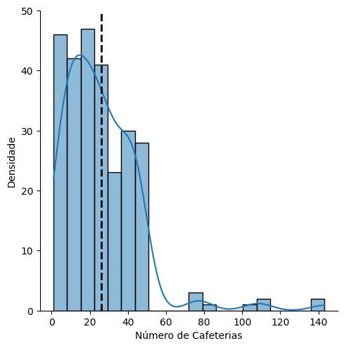
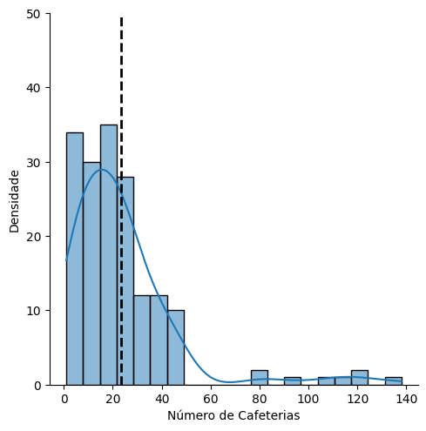
As redes de cafeterias possuem 25 assentos
As cafeterias de rede possuem uma média que fica em torno de 25 assentos.
Esse valor não varia muito quando comparado com as cafeterias que não são de rede.
Fonte: Dados sobre restaurantes em LA

Slide 7
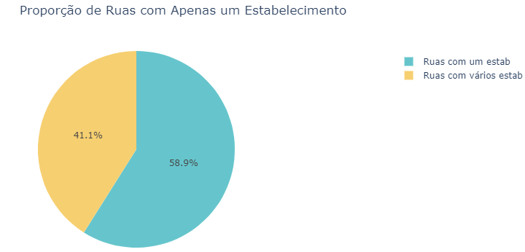
Ruas com apenas um estabelecimento são maioria
A maior parte das ruas possuem apenas um estabelecimento.
As ruas com mais estabelecimentos podem representar um maior público próximo.
Fonte: Dados sobre restaurantes em LA

Slide 8
Recomendações
Com base nas informações extraídas dos dados, as conclusões foram mostradas. Seguem as recomendações:
Uma grande e consolidada rede de cafeteria pode ser uma boa opção por conta da alta aceitação;
O estabelecimento pode seguir a tendência do mercado e possuir 25 lugares;
O estabelecimento pode ser localizado em uma rua com muitos estabelecimentos, possibilitando um amplo acesso de diferentes públicos em locais já validados.

